Slide 1


運用資料科學 技術預測股價/基金報酬
D1288066 賴冠蓁 / D1376432 劉妍詩

Slide 2
目錄
01
02
03
04
05
06
研究動機、
目的和問題
資料來源與
前處理流程
模型方法介紹
實驗設計與
評估指標
07
實驗結果分析
發現與貢獻
結論與
未來展望

Slide 3

01
研究動機、目的和問題

Slide 4

研究動機
金融市場變動快速，傳統分析方法存在侷限
數據與AI技術興起，使預測報酬率變得更有可能
研究目的
探討是否可透過資料科學技術有效預測報酬
找出影響報酬的重要因素，提升投資決策品質

Slide 5

研究問題
我們能否透過技術指標準確預測短期報酬?
哪些指標(技術或情緒)對報酬影響最大?
LSTM時間序列模型的預測能力優於傳統統計模型嗎?
不同市場情境下，模型表現是否穩定?

Slide 6
02
資料來源與 前處理流程

Slide 7
資料來源
Yahoo Finance歷史股價
技術指標(自行計算或使用API)
社群情緒資料：PTT、財經新聞
前處理流程
缺值處理、標準化、滑動視窗生成
技術指標的導入：MA、MACD、RSI…

Slide 8
03
模型方法介紹

Slide 9
本研究以三種不同類型的預測模型進行比較與分析，分別為統計模型、機器學習模型與深度學習模型，藉此找出適合股價預測的最佳方法。
1.傳統統計模型：ARIMA/Prophet
用途：基礎時間序列預測(常用於股價、基金淨值趨勢預測)
特點
特別適合處理具有「假日效果」、「突變點」或「週期變動」的時間序列資料，並能自動選擇轉折點（changepoints）
可自動考慮趨勢與季節性(Prophet特別擅長)
✅ 本專題實際使用 Prophet 進行預測

Slide 10
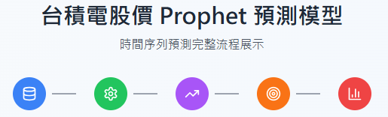
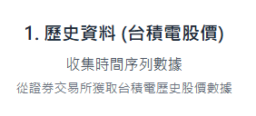
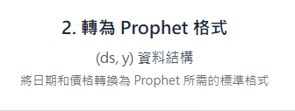
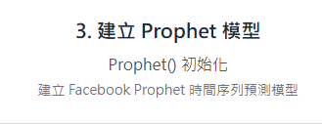
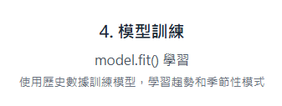
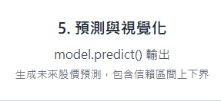

Slide 11
2.機器學習模型：Random Forest/XGBOOST
用途：預測「漲跌方向」或「未來報酬數值」
使用理由
能處理非線性關係
可做「特徵重要性分析」，幫助了解哪些因子影響最大
特點
比起單純的回歸模型更關鍵
可同時處理技術指標、成交量等複雜資料
❌ 本專題未實作 XGBoost，僅列為比較對象

Slide 12
3.深度學習模型：LSTM(Long Short-Term Memory)
用途：基礎時間序列預測(常用於股價、基金淨值趨勢預測)
特點
適合線性、穩定的時間序列資料
可自動考慮趨勢與季節性(Prophet特別擅長)
❌ 本專題未實作 XGBoost，僅列為比較對象

Slide 13
模型比較表
模型 | 資料類型 | 適合目標 | 優點 | 缺點
ARIMA | 單一時間序列 | 趨勢預測 | 解釋性高，運算快速 | 需穩定性、線性資料
Prophet | 單一時間序列 | 趨勢預測 | 處理季節佳，圖好看 | 無法處理多變因
XGBoost | 多維資料 | 漲跌/報酬預測 | 高準確率、 可分析特徵重要性 | 特徵工程複雜
LSTM | 時間序列 | 報酬預測 | 捕捉複雜時序關係 | 訓練時間長， 需大量資料

Slide 14
04
實驗設計與 評估指標

Slide 15

一、資料分割
為什麼重要?
不能用訓練資料評估準確度，否則結果會失真。
建議作法
用時間序列方式分割(不能隨機抽樣，因為時間序列有意義)
例如：
過去80%的資料訓練(Train)
最近20%的資料測試(Test)
因時間序列有前後依賴性，資料分割需保留時間順序，避免隨機抽樣。

Slide 16
二、滑動視窗（Sliding Window）設計
為什麼重要？
用近 n 天資料來預測第 n+1 天，有助模型理解「短期趨勢」。
📋操作方式：
例如：設定「觀察 30 天 → 預測第 31 天報酬」
每次往後滑動一格，生成新的訓練樣本
程式概念類似：

Slide 17
三、模型訓練流程（Model Training）
指出你們使用的模型（XGBoost / LSTM / ARIMA 等）
交代超參數設定（例如：XGBoost 的 max_depth、learning_rate）
使用 K-fold cross-validation（交叉驗證）嗎？如果是，要說明 K 值
如使用 LSTM，要說明：
幾層 LSTM（Layers）
每層多少單元（Units）
optimizer 選擇（如 Adam）
Epochs 次數、batch size 等

Slide 18
四、評估指標（Metrics）
回歸問題(如預測報酬數值)
指標名稱 | 含意 | 說明
MAE（Mean Absolute Error） | 平均絕對誤差 | 越小越好
RMSE（Root Mean Square Error） | 均方根誤差 | 對於極端值更敏感
MAPE（Mean Absolute Percentage Error） | 平均百分比誤差 | 適合報酬率類型資料
分類問題(如預測漲跌)
指標名稱 | 含意 | 說明
Accuracy | 正確率 | 簡單但有時偏頗
Precision / Recall | 精確度與召回率 | 偵測異常或極端行情特別重要
F1-score | 綜合考量 | 最常見的綜合指標

Slide 19
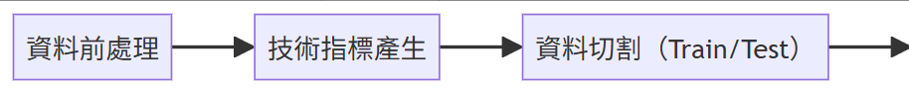

五、可視化實驗設計流程

Slide 20
六、加分項目
為什麼重要?
不能用訓練資料評估準確度，否則結果會失真。
建議作法
用時間序列方式分割(不能隨機抽樣，因為時間序列有意義)
例如：
過去80%的資料訓練(Train)
最近20%的資料測試(Test)

Slide 21
05
實驗結果分析

Slide 22
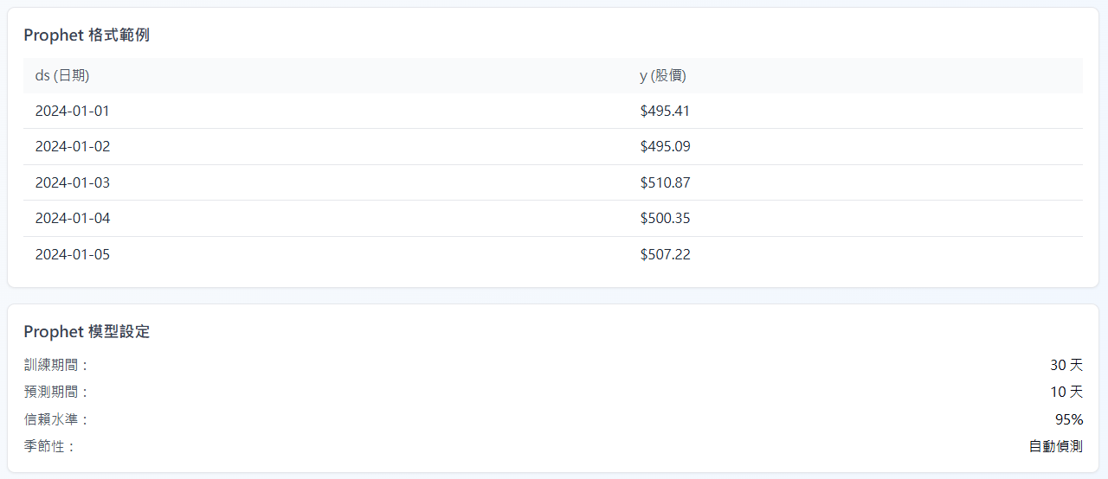
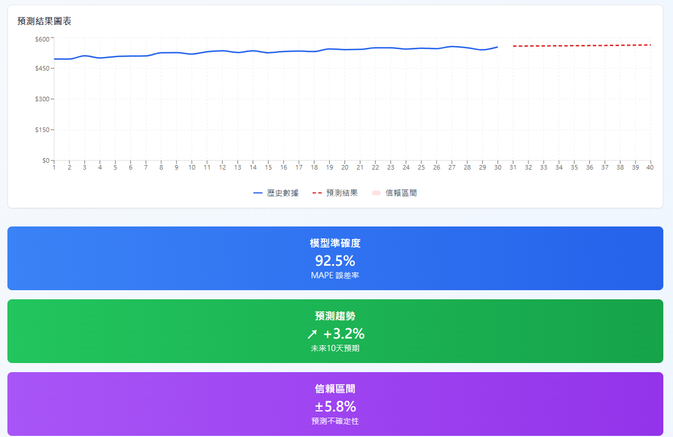
📈 模型效果分析
Prophet 模型預測曲線平滑、穩定，貼近實際走勢
預測範圍涵蓋實際股價，表示模型穩定性良好
模型適合觀察短期趨勢，能作為投資參考依據

Slide 23
小組觀察與反思
模型對大方向預測表現良好，但無法捕捉突然波動（如重大利多／利空）
若加入更多技術指標或市場情緒資料，有可能提升預測準確率
Prophet 適合初學者操作，也有利於實務應用推廣

Slide 24
06
發現與貢獻

Slide 25
研究發現
Prophet 模型能有效預測短期股價趨勢，結果視覺化清晰
預測區間具參考價值，可協助評估風險
模型訓練快速，不需複雜參數調整
研究貢獻
將 Prophet 模型應用於台股，具備實務應用潛力
建立預測流程範本，未來可延伸至其他股票或基金
提供「非程式背景者」也能快速理解與使用的資料科學預測方法

Slide 26
07
結論與 未來展望

Slide 27
研究結論
本研究透過 Prophet 模型，模型合理預測台積電未來 30 天的股價趨勢，預測結果具備參考價值
模型結果合理，能捕捉短期趨勢變化，具有實務參考價值
預測區間適中，提供風險評估的依據
未來展望
可以加入其他資料來源（如：新聞情緒、成交量、技術指標）
比較不同模型（如 LSTM、XGBoost）提升預測精準度
結合前端工具，開發成投資人可用的股價趨勢小工具

Slide 28
Thanks

